Slide 1
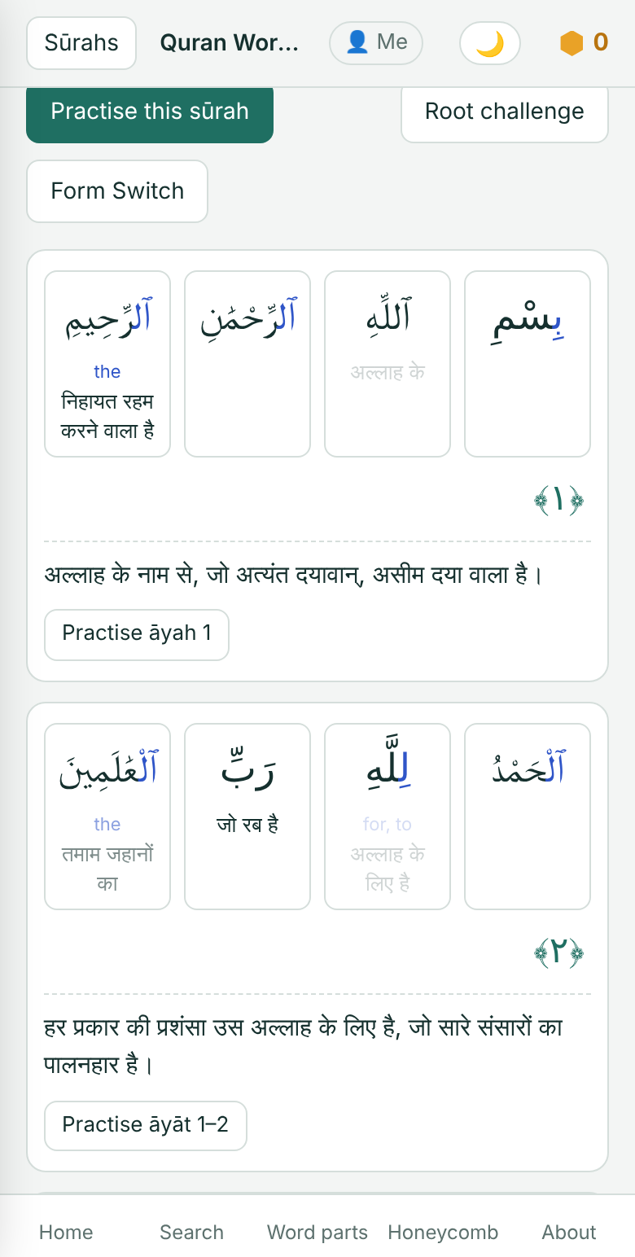
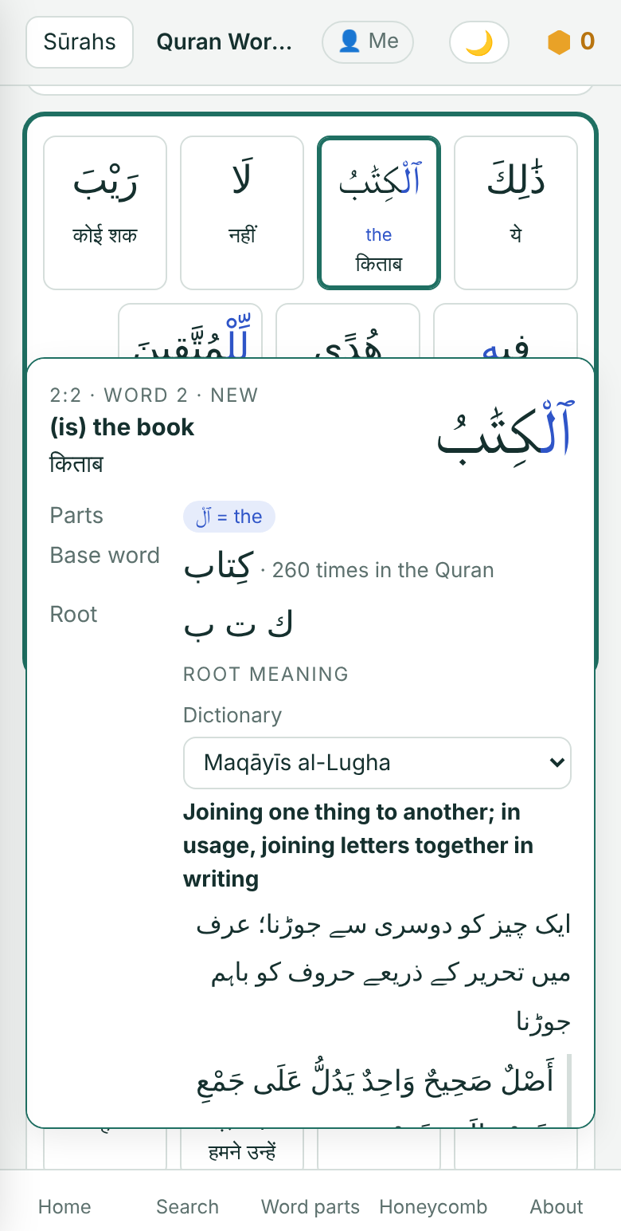
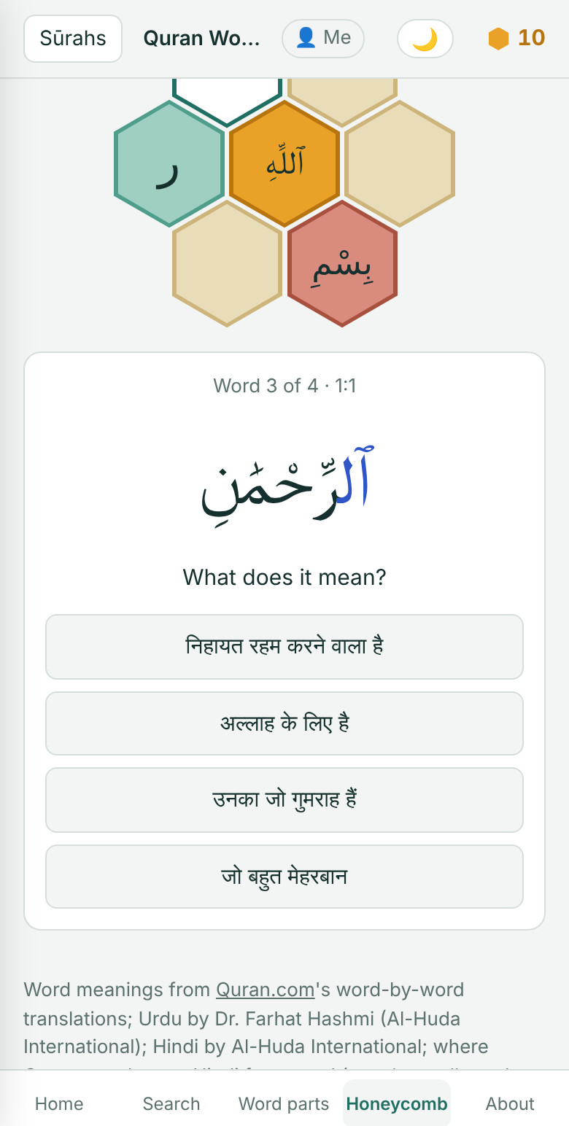
Quran Word Reader
क़ुरआन को उसके अपने लफ़्ज़ों में समझें
हर अरबी लफ़्ज़ का मतलब सीखें, और क़ुरआन को बिना तर्जुमे के पढ़ें।
marshadkc.github.io/quranreader
मुफ़्त · कोई विज्ञापन नहीं · English · اردو‎ · हिंदी

Slide 2
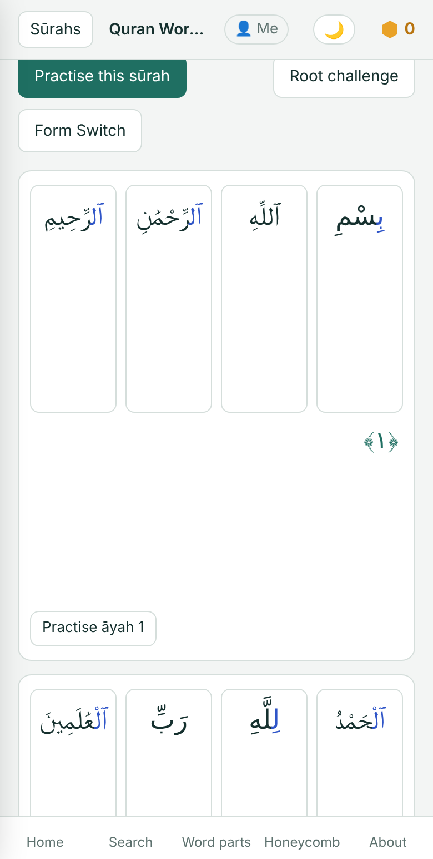
क्यों
आप रोज़ तिलावत करते हैं। अब हर लफ़्ज़ समझें।
हम में से ज़्यादातर लोग क़ुरआन अरबी में पढ़ते हैं, मगर उसे सिर्फ़ तर्जुमे से समझते हैं। Quran Word Reader ख़ुद लफ़्ज़ सिखाता है, ताकि अरबी पन्ना आपसे सीधे बात करे।
मुफ़्त · ग़ैर-तिजारती · marshadkc.github.io/quranreader
2

Slide 3
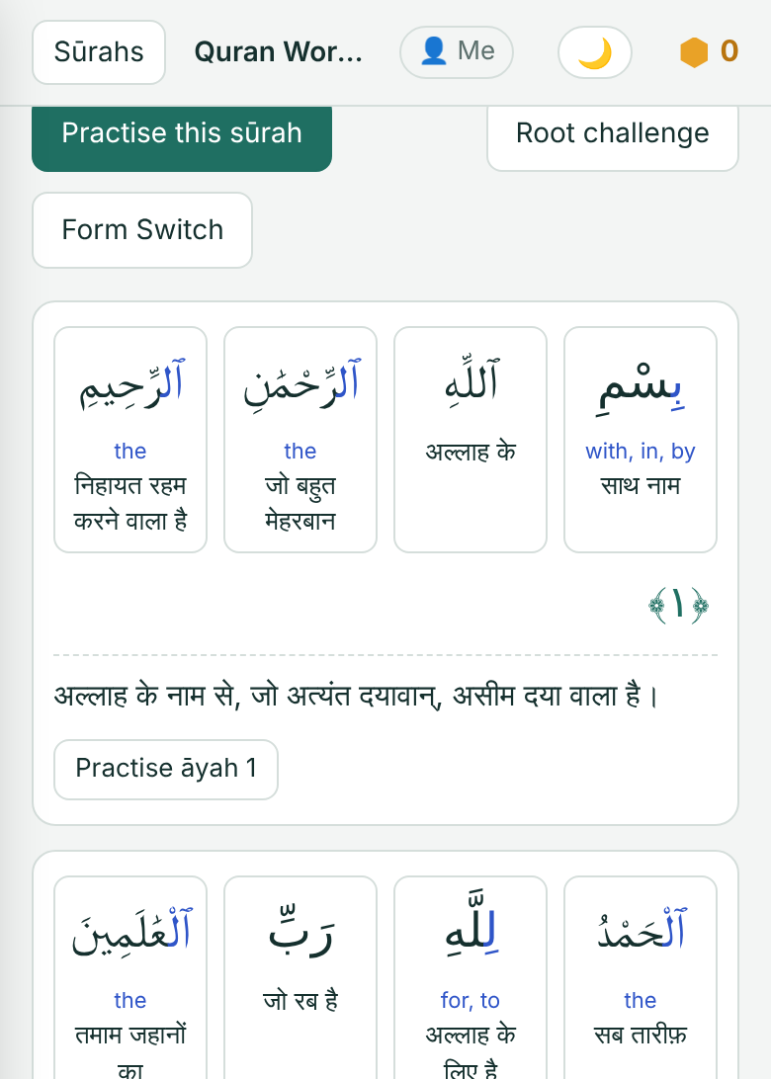
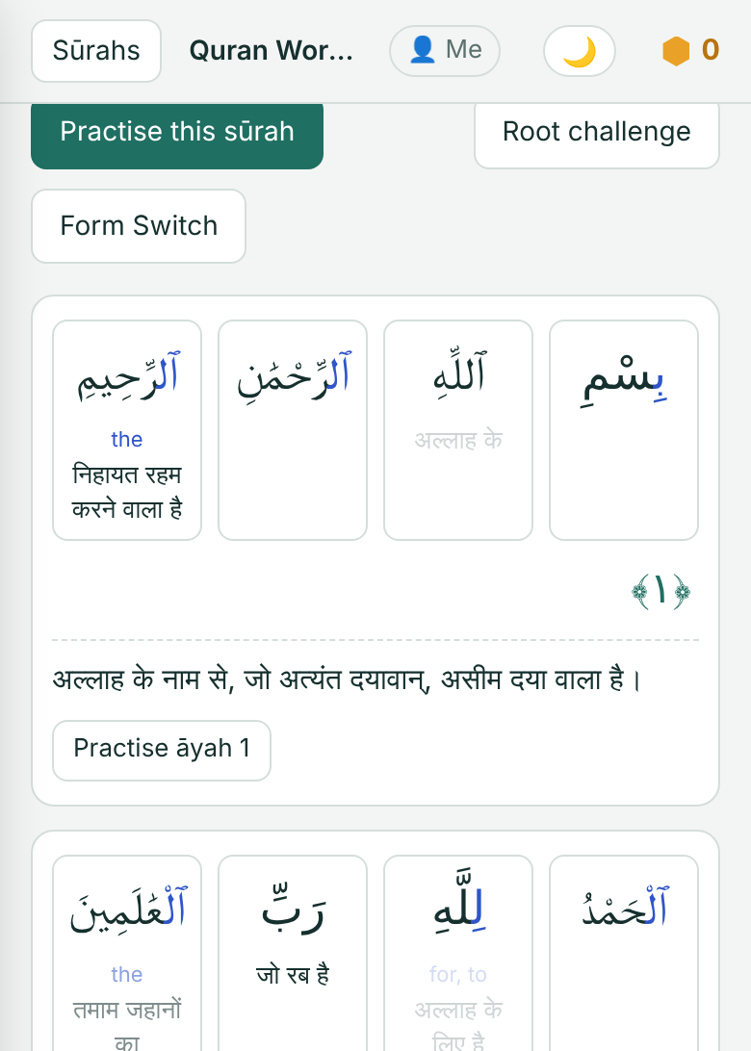
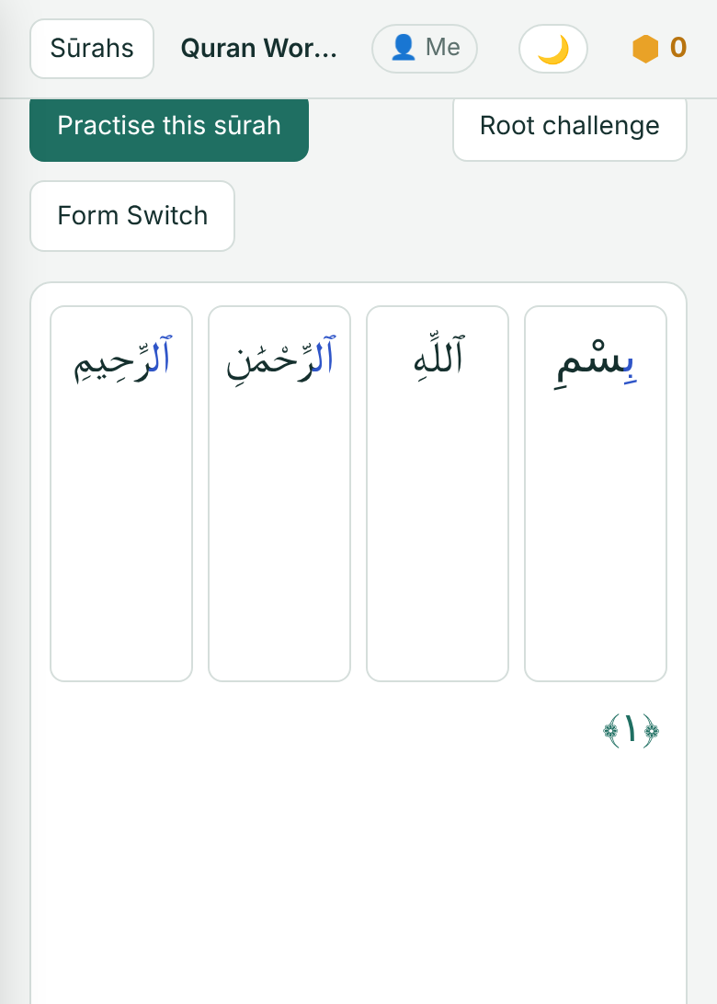
01
ख़याल
तर्जुमे को धीरे-धीरे ग़ायब होते देखें
शुरुआत
हर लफ़्ज़ के नीचे उसका मतलब
सीखते हुए
जो लफ़्ज़ सीख लिया, उसका मतलब हल्का
मंज़िल
सिर्फ़ अरबी, और आप समझ रहे हैं
मुफ़्त · ग़ैर-तिजारती · marshadkc.github.io/quranreader
3

Slide 4
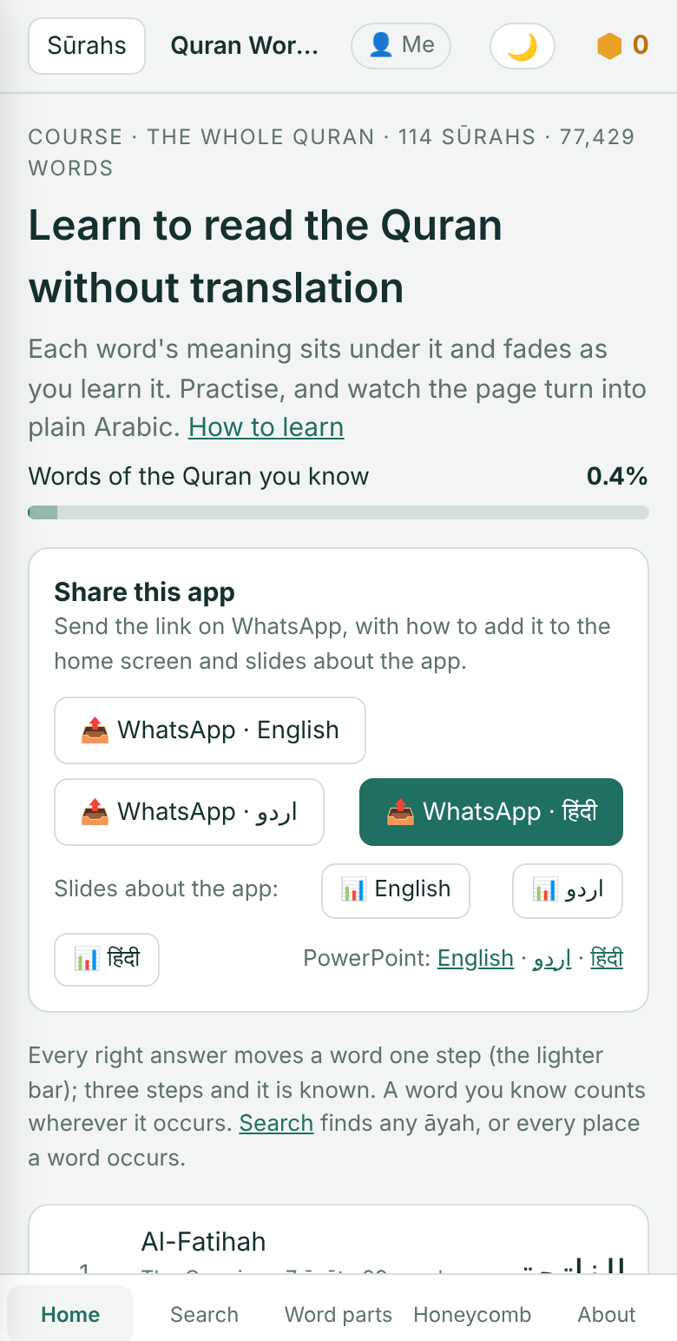
02
एक नज़र में
पूरा क़ुरआन, लफ़्ज़-ब-लफ़्ज़
114
77,429
सूरतें: पूरा क़ुरआन, अल-फ़ातिहा से अन-नास तक
लफ़्ज़, हर एक अपने मतलब के साथ
7
3
क्लासिकी अरबी लुग़ात, हर रूट के मतलब के लिए
भाषाएँ: English, اردو‎ और हिंदी
मुफ़्त, बिना किसी विज्ञापन या साइन-अप के।
मुफ़्त · ग़ैर-तिजारती · marshadkc.github.io/quranreader
4

Slide 5
03
तरीक़ा
रोज़ की एक आसान आदत
1
2
3
रोज़ 3, 5 या 10 आयतें लें।
हर लफ़्ज़ ऊँची आवाज़ में पढ़ें, फिर उसका मतलब।
इस हिस्से को 7 बार दोहराएँ।
4
5
6
मतलब छिपाएँ (None) और फिर से पढ़ें।
एक छोटे क्विज़ से अभ्यास करें।
बिना तर्जुमे वाला मुसहफ़ हाथ में लेकर पढ़ें।
इसी तरह पूरी सूरह, और फिर पूरा क़ुरआन मुकम्मल करें।
मुफ़्त · ग़ैर-तिजारती · marshadkc.github.io/quranreader
5

Slide 6
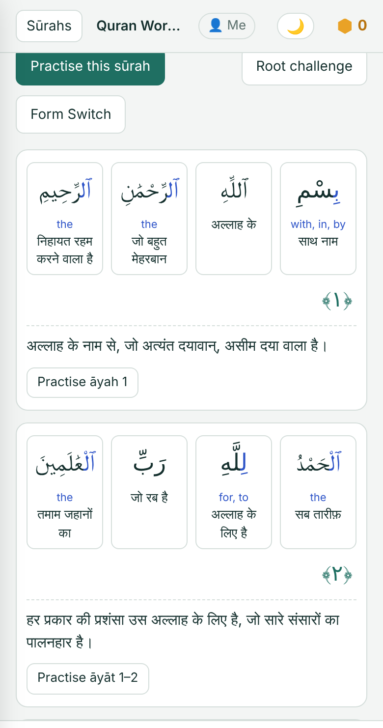
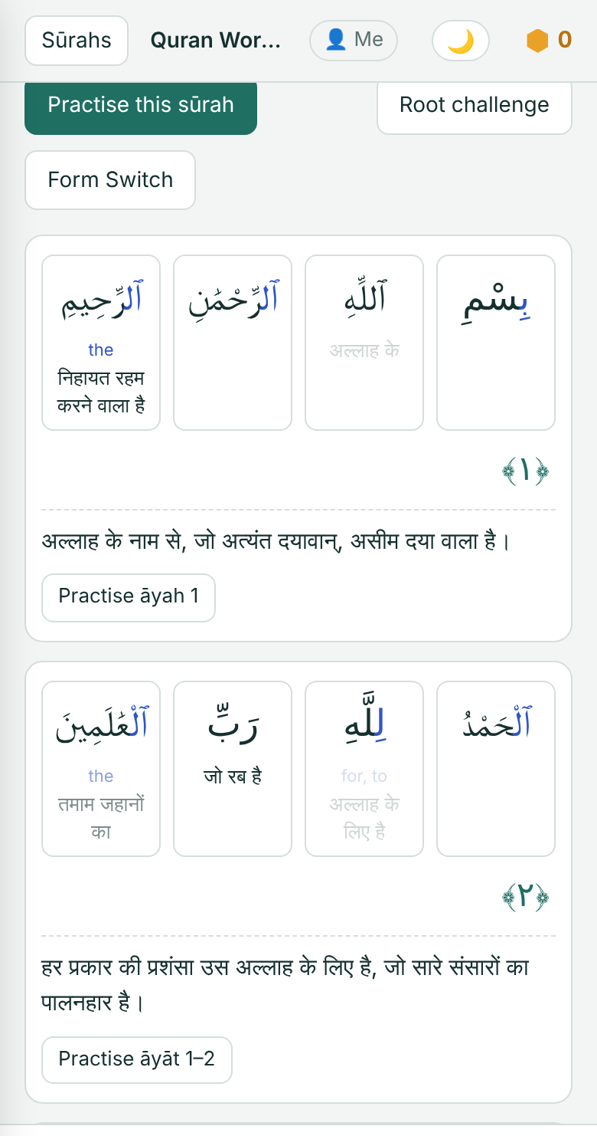
04
रीडर
हर लफ़्ज़ के नीचे उसका मतलब
कोई भी सूरह लफ़्ज़-ब-लफ़्ज़ पढ़ें: अंग्रेज़ी, उर्दू या हिंदी में।
एक या दो भाषाएँ, और नीचे आयत का पूरा तर्जुमा।
जो लफ़्ज़ सीख लें, उसका मतलब हल्का हो जाता है।
ख़ुद को परखने के लिए None दबाएँ, ज़रूरत हो तो लफ़्ज़ पर टैप करें।
मुफ़्त · ग़ैर-तिजारती · marshadkc.github.io/quranreader
6

Slide 7
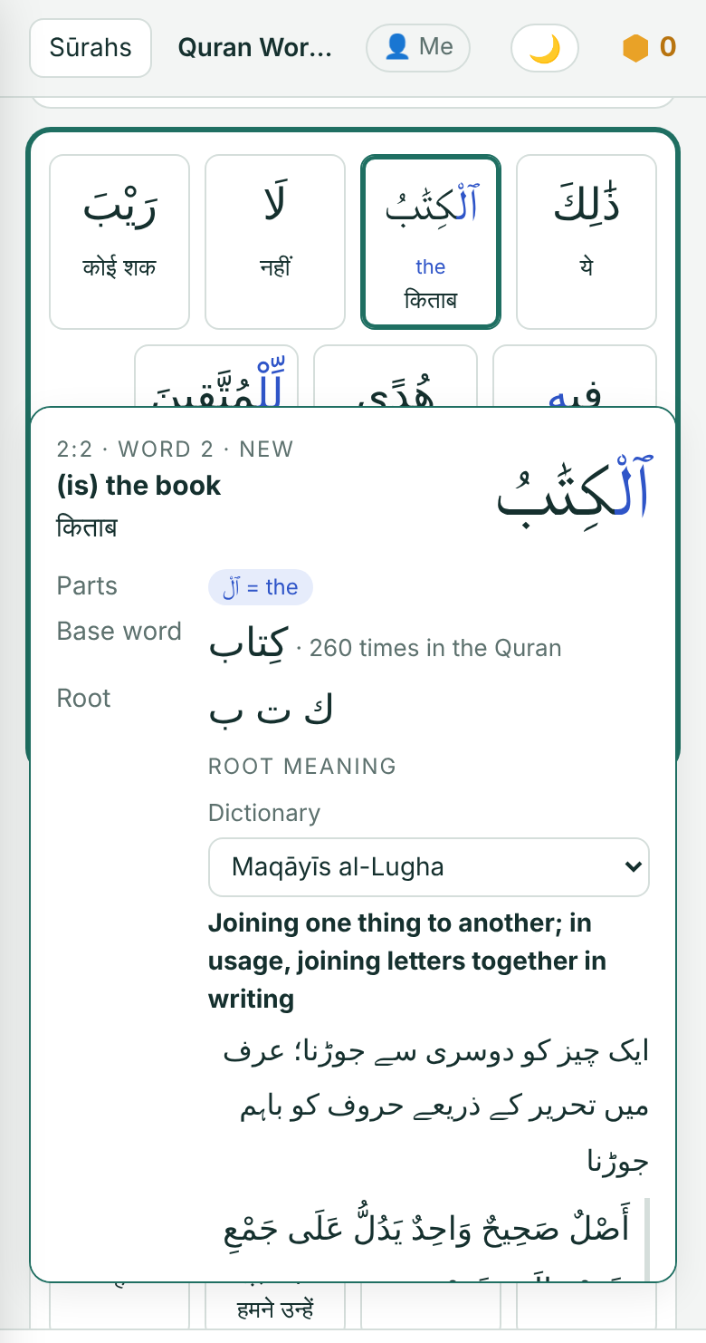
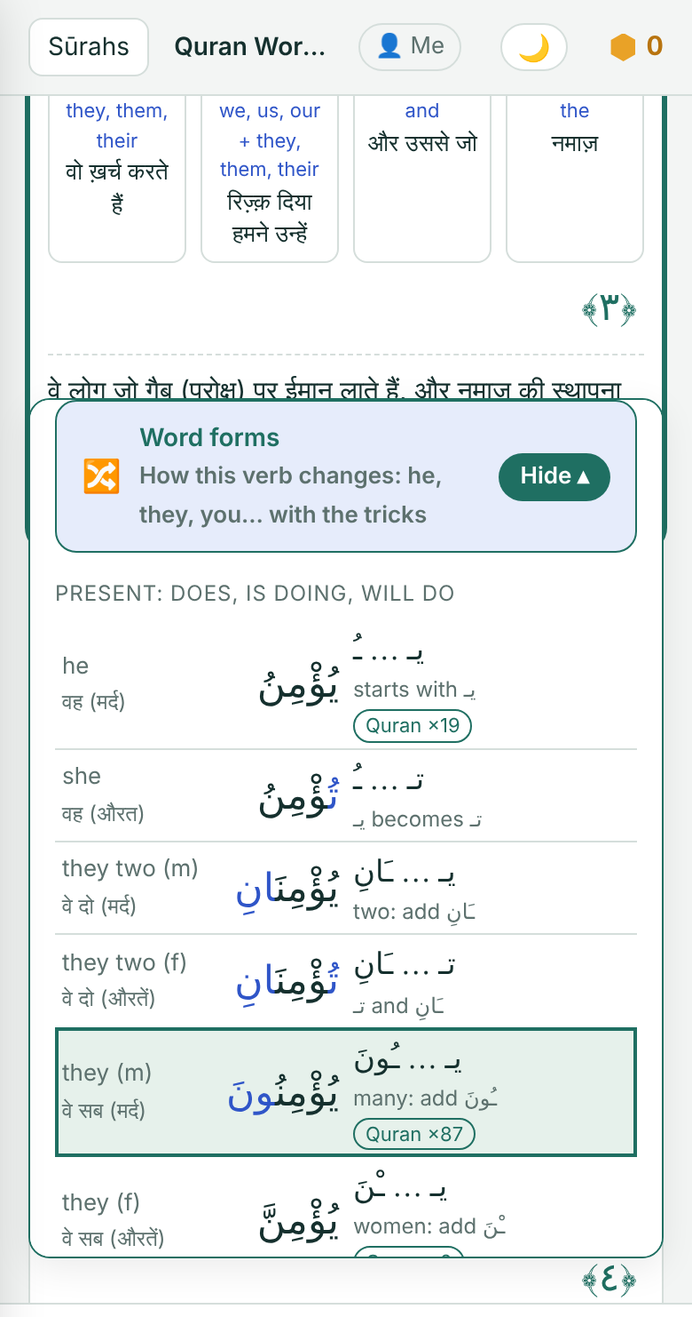
05
वर्ड कार्ड
हर लफ़्ज़ खुलकर सामने आता है
लफ़्ज़ पर टैप करें और देखें कि वह कैसे बना है और उसके रूट का मतलब क्या है।
उसके हिस्से रंगों में: وَ،‎ فَ،‎ ٱل‎ और आख़िर के टुकड़े।
रूट का मतलब अरबी के 7 क्लासिकी लुग़ात से।
लफ़्ज़ की शक्लें: फ़ेल कैसे बदलता है, क़ुरआन में आई शक्लें अलग से।
मुफ़्त · ग़ैर-तिजारती · marshadkc.github.io/quranreader
7

Slide 8
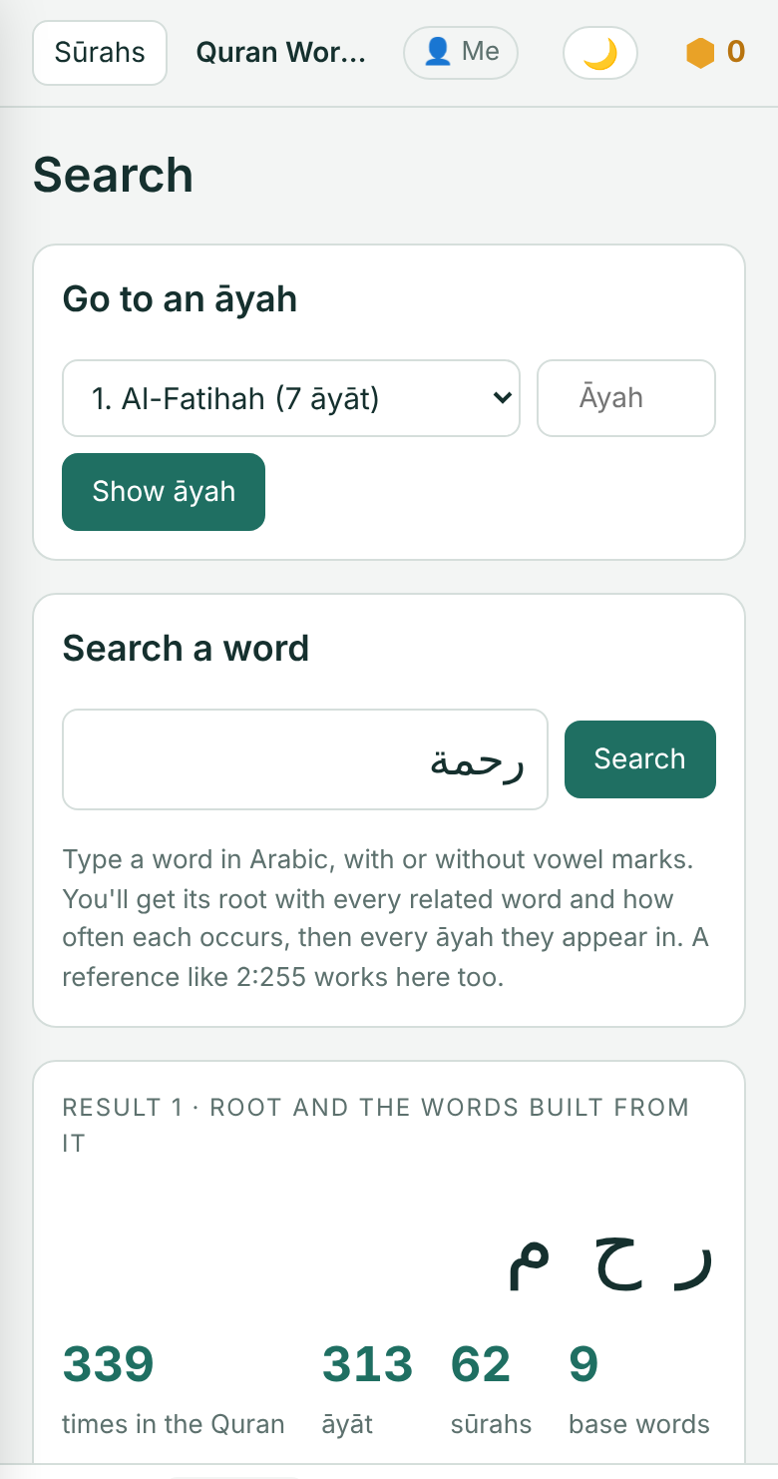
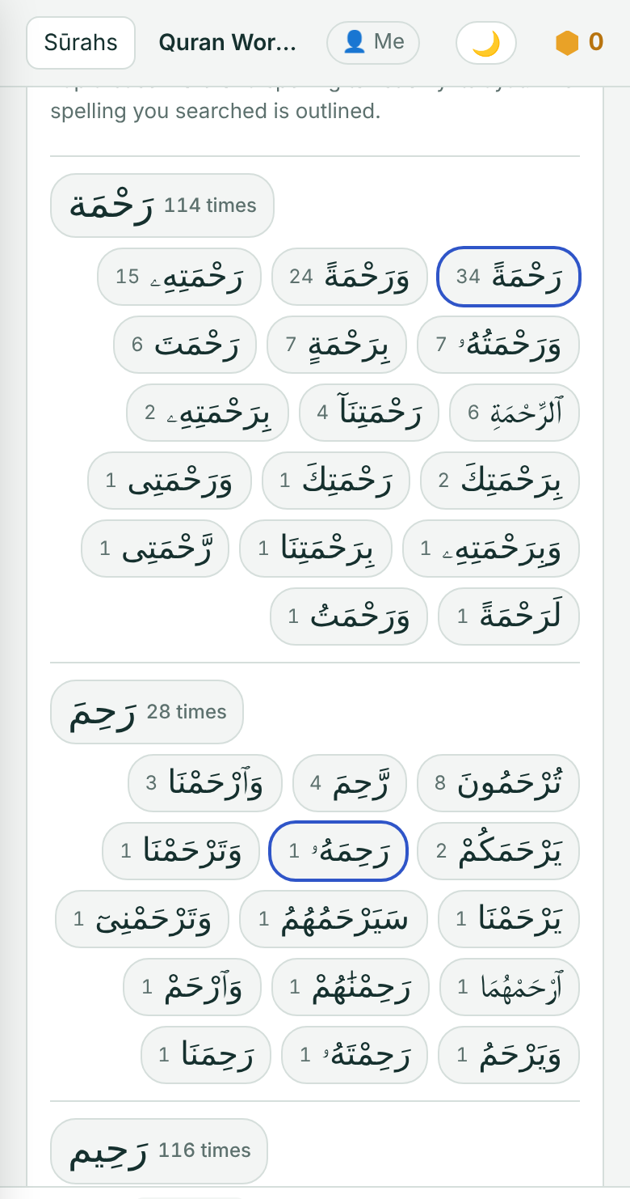
06
तलाश
पूरा क़ुरआन आपकी उँगलियों पर
कोई भी आयत, या हर वह जगह जहाँ कोई लफ़्ज़ या उसका रूट आया हो।
2:255 लिखें और सीधे आयतुल-कुर्सी पर पहुँचें।
رحمة‎: 313 आयतों में 339 बार, हर शक्ल और हिज्जे के साथ।
कोई भी नतीजा उसकी सूरह में या मुसहफ़ के पन्ने पर खोलें।
मुफ़्त · ग़ैर-तिजारती · marshadkc.github.io/quranreader
8

Slide 9
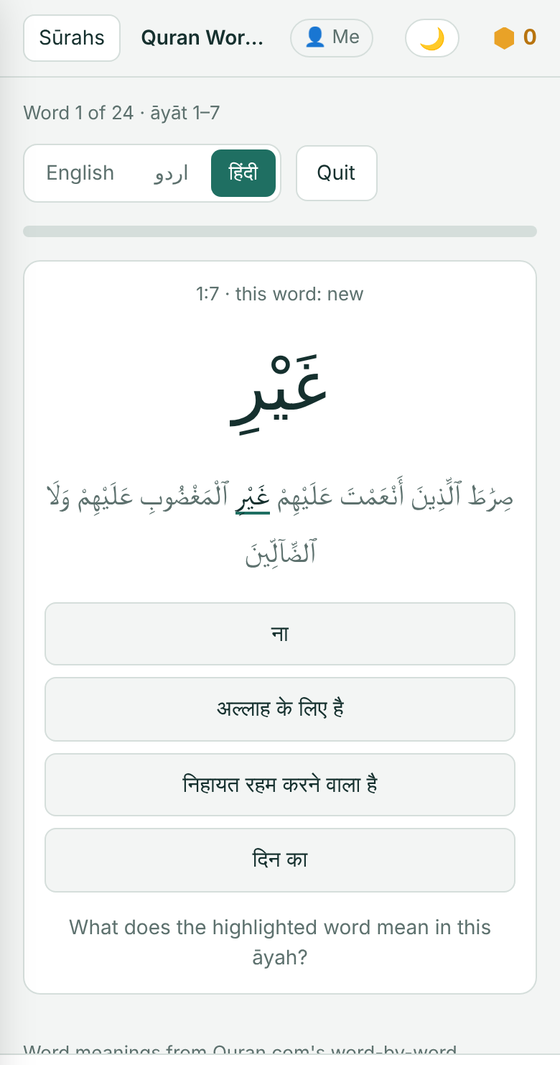
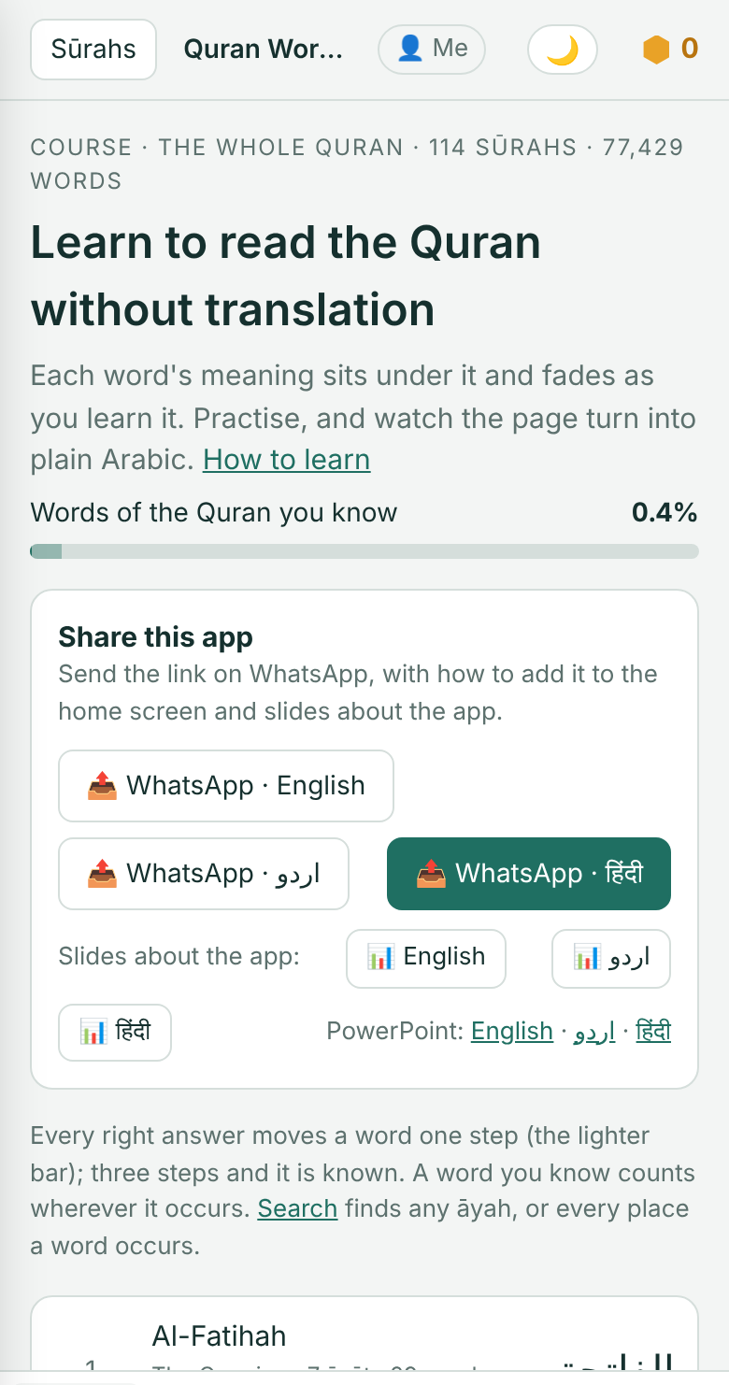
07
तरक़्क़ी
देखें आप कितना आगे आ गए
आयतों का अभ्यास करें और क़ुरआन में अपना हिस्सा बढ़ता देखें।
हर लफ़्ज़ का मतलब चुनें। ग़लत जवाब आख़िर में फिर आते हैं।
3 सही जवाब, और लफ़्ज़ आपका, क़ुरआन में जहाँ भी आए।
हर सूरह की, और पूरे क़ुरआन की तरक़्क़ी।
मुफ़्त · ग़ैर-तिजारती · marshadkc.github.io/quranreader
9

Slide 10
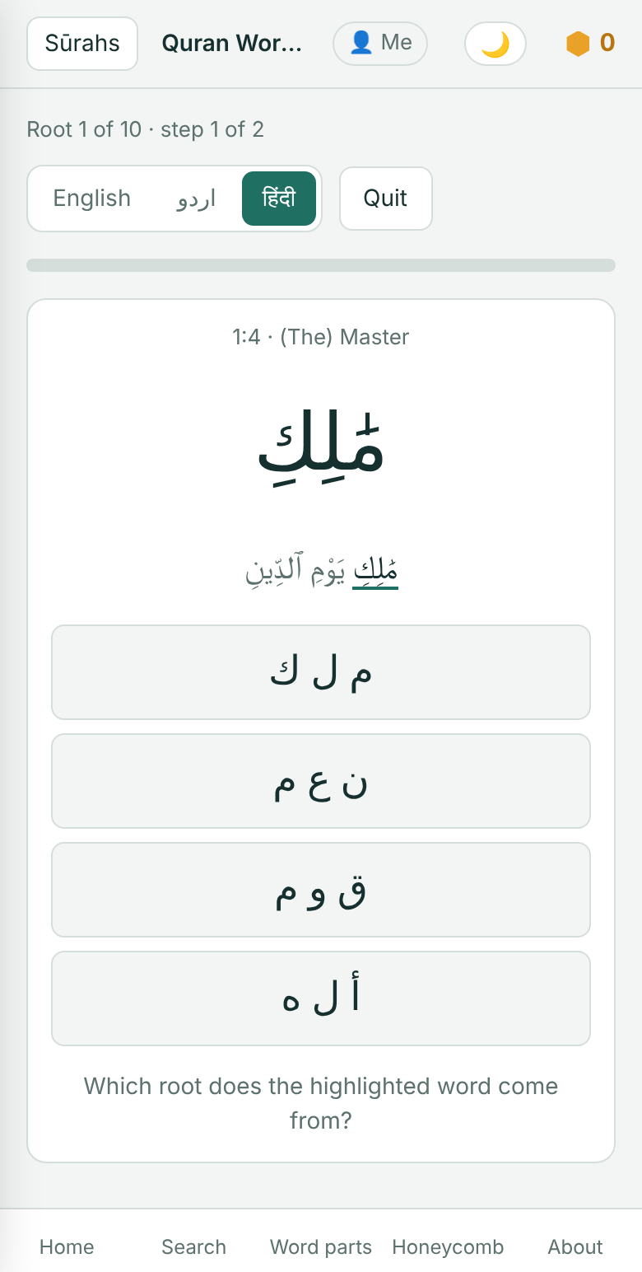
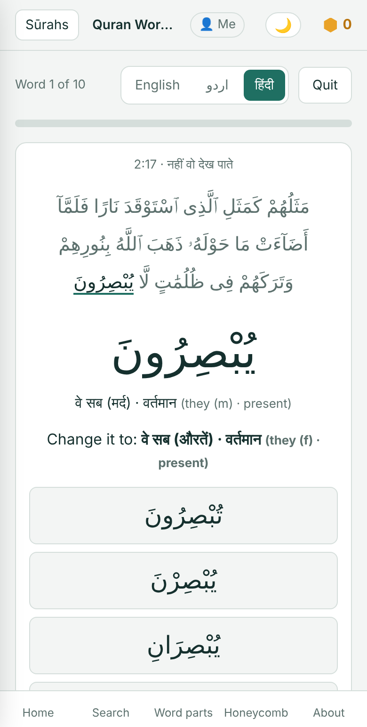
08
खेल
सीखना जो खेल जैसा लगे
तीन क्विज़ और शहद का मर्तबान आपको बार-बार वापस लाते हैं।
शहद का छत्ता: आयत के लफ़्ज़ों का जवाब देकर छत्ता पार करें।
Root challenge: हर लफ़्ज़ का रूट और उसका गहरा मतलब ढूँढें।
Form Switch: फ़ेल या इस्म को दूसरी शक्ल में बदलें।
मुफ़्त · ग़ैर-तिजारती · marshadkc.github.io/quranreader
10

Slide 11
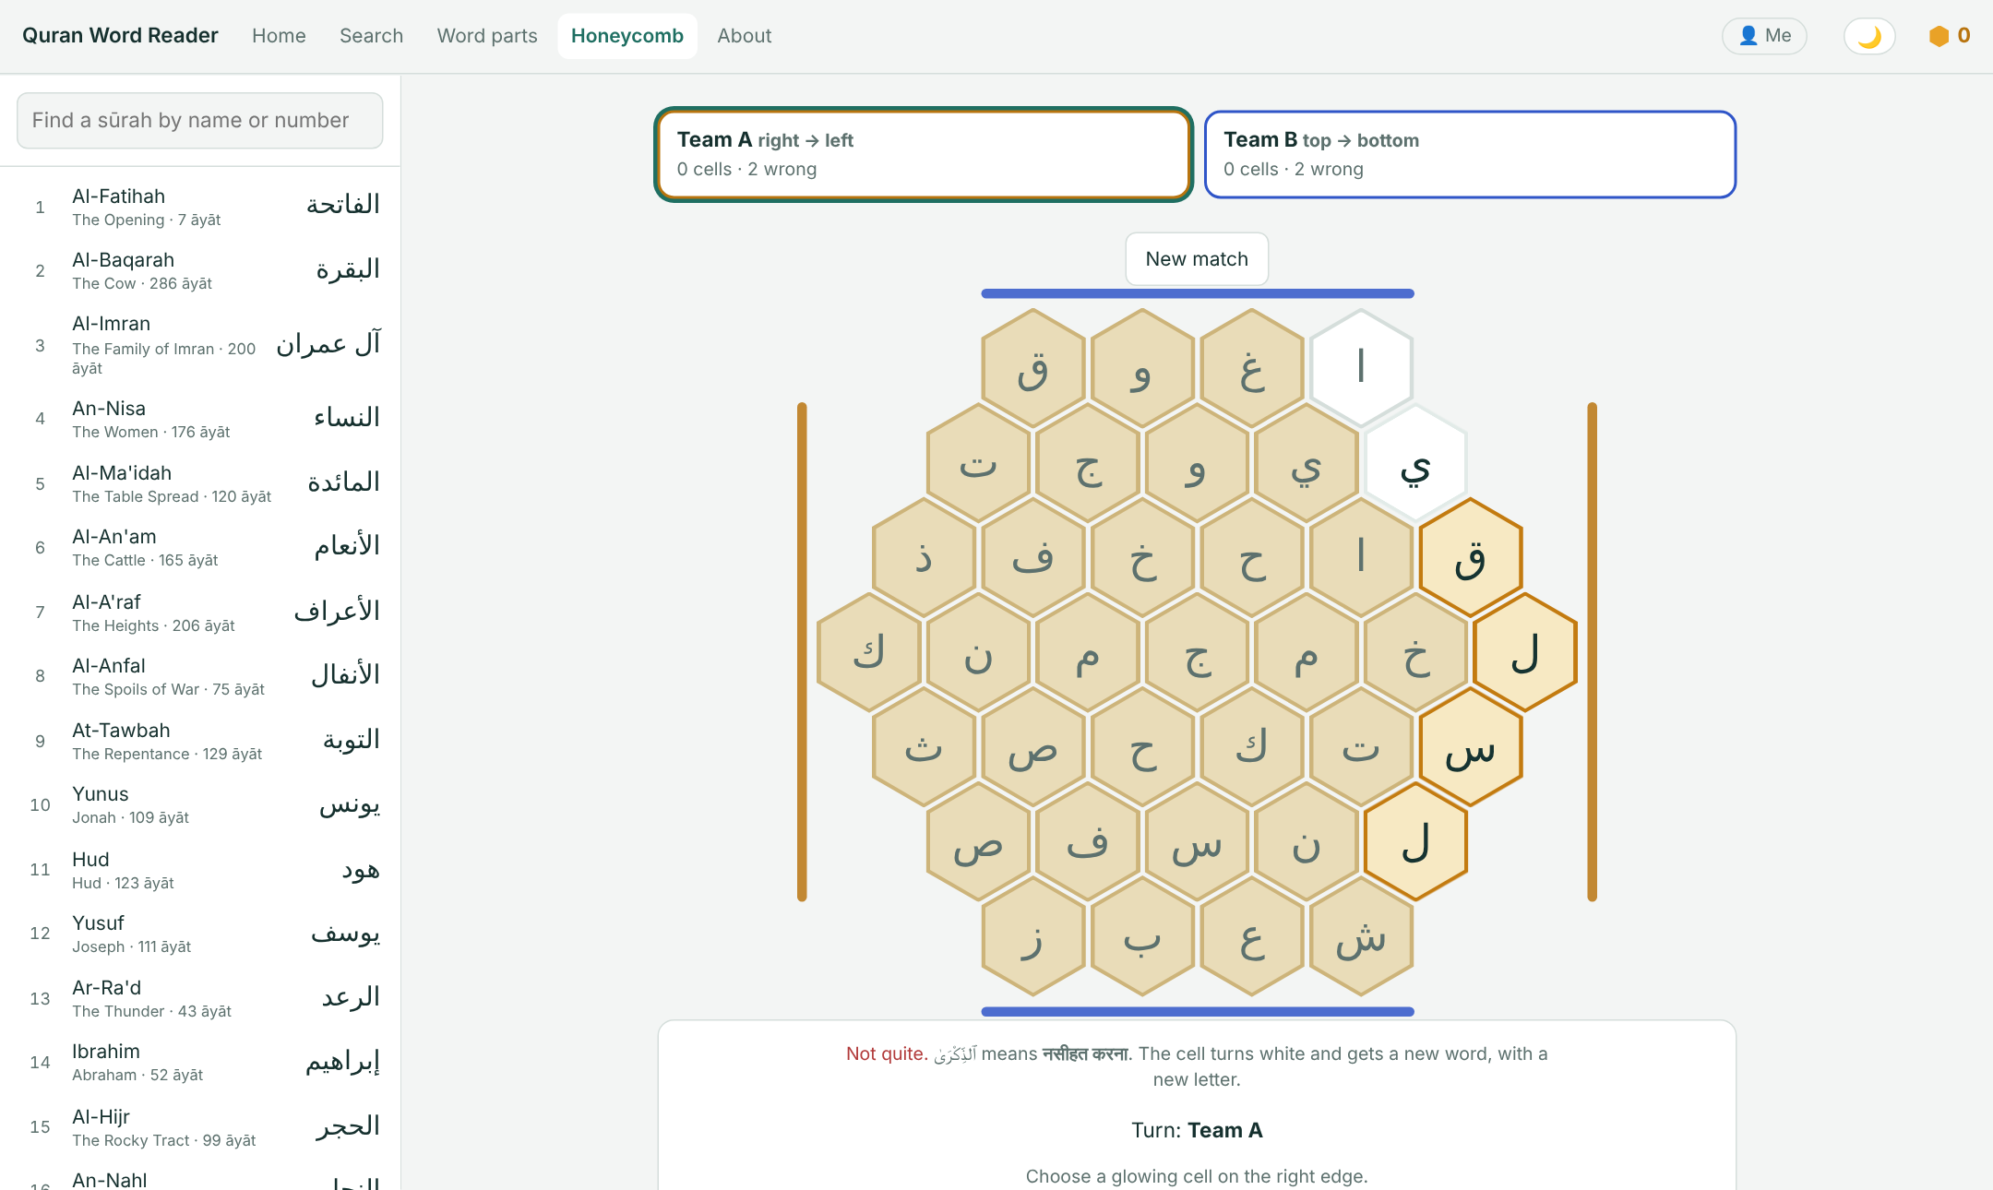
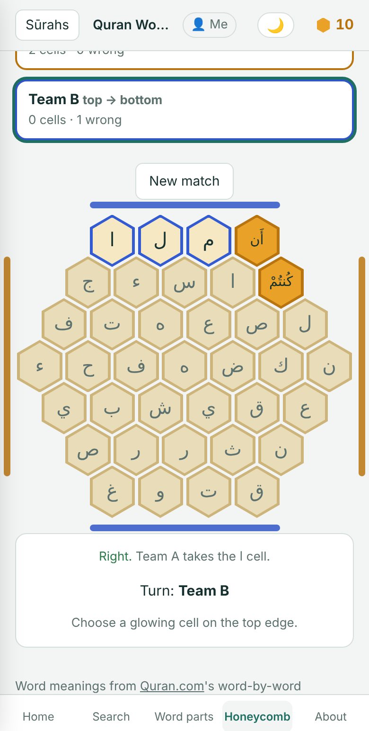
09
क्लास
क्लासरूम के लिए बनाया गया
क्लास की स्क्रीन के लिए टीम गेम, और हर क्लास की अलग प्रोफ़ाइल।
दो टीमें 37 ख़ानों के छत्ते पर मुक़ाबला करती हैं और सही जवाब से ख़ाने छीनती हैं।
हर ख़ाना अपने लफ़्ज़ का पहला अक्षर इशारे के तौर पर दिखाता है।
सबक़ के बाद क्लास की प्रगति साफ़ करें।
मुफ़्त · ग़ैर-तिजारती · marshadkc.github.io/quranreader
11

Slide 12
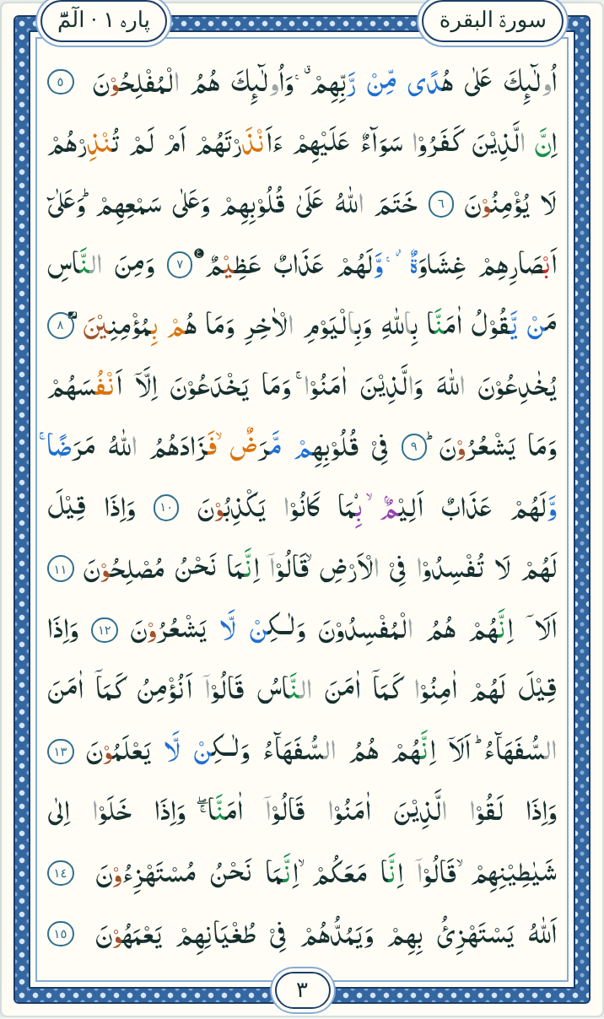
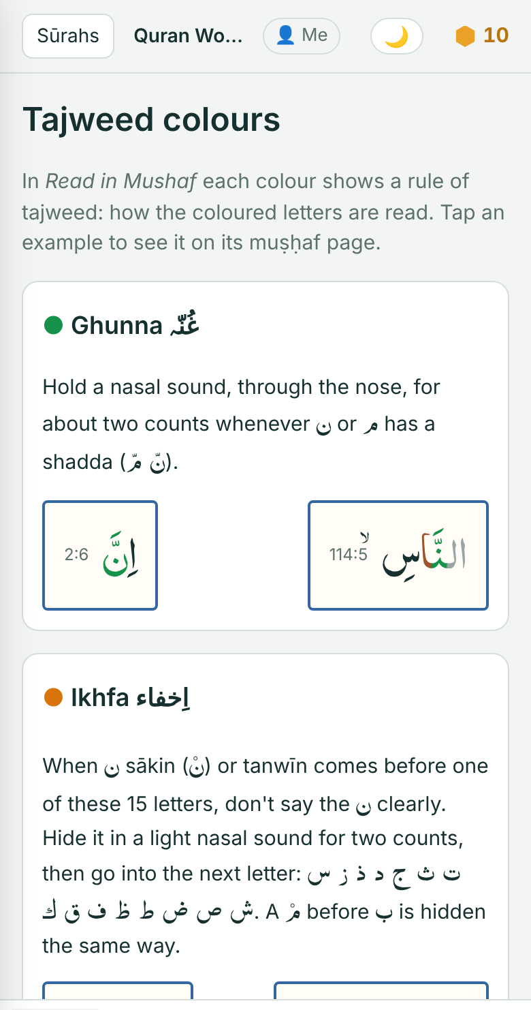
10
मुसहफ़
असली मुसहफ़ पढ़ें, रंगों के साथ
इंडो-पाक 15 सतरों वाला हिफ़्ज़ का मुसहफ़, तजवीद के रंगों के साथ।
610 पन्ने, और हर पन्ना आयत पर ख़त्म होता है।
तजवीद के हर रंग की रहनुमाई, मिसालों के साथ।
पन्ने पर किसी भी लफ़्ज़ पर टैप करें और उसका मतलब देखें।
मुफ़्त · ग़ैर-तिजारती · marshadkc.github.io/quranreader
12

Slide 13
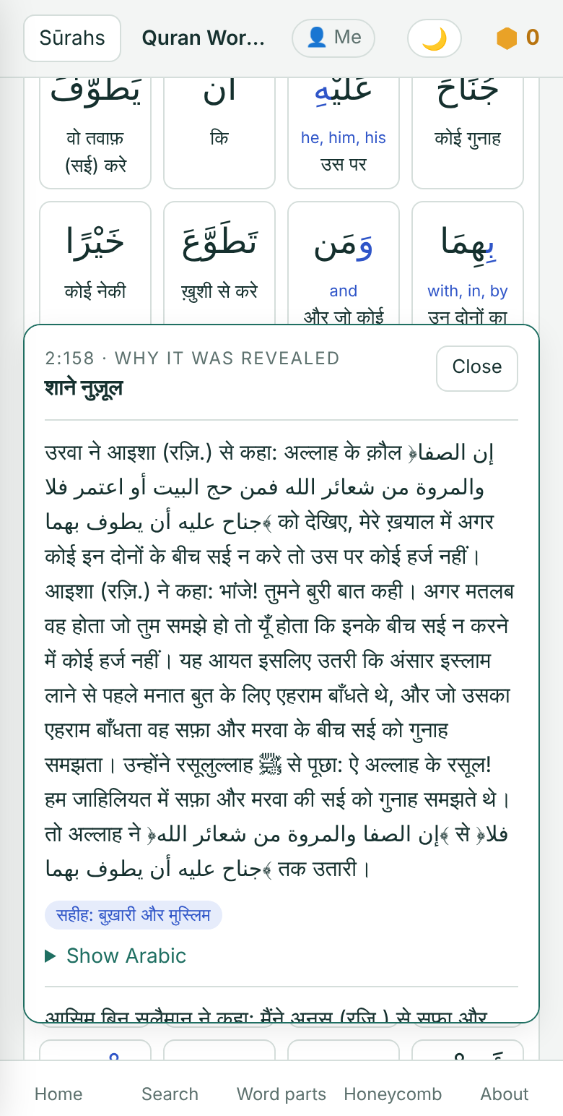
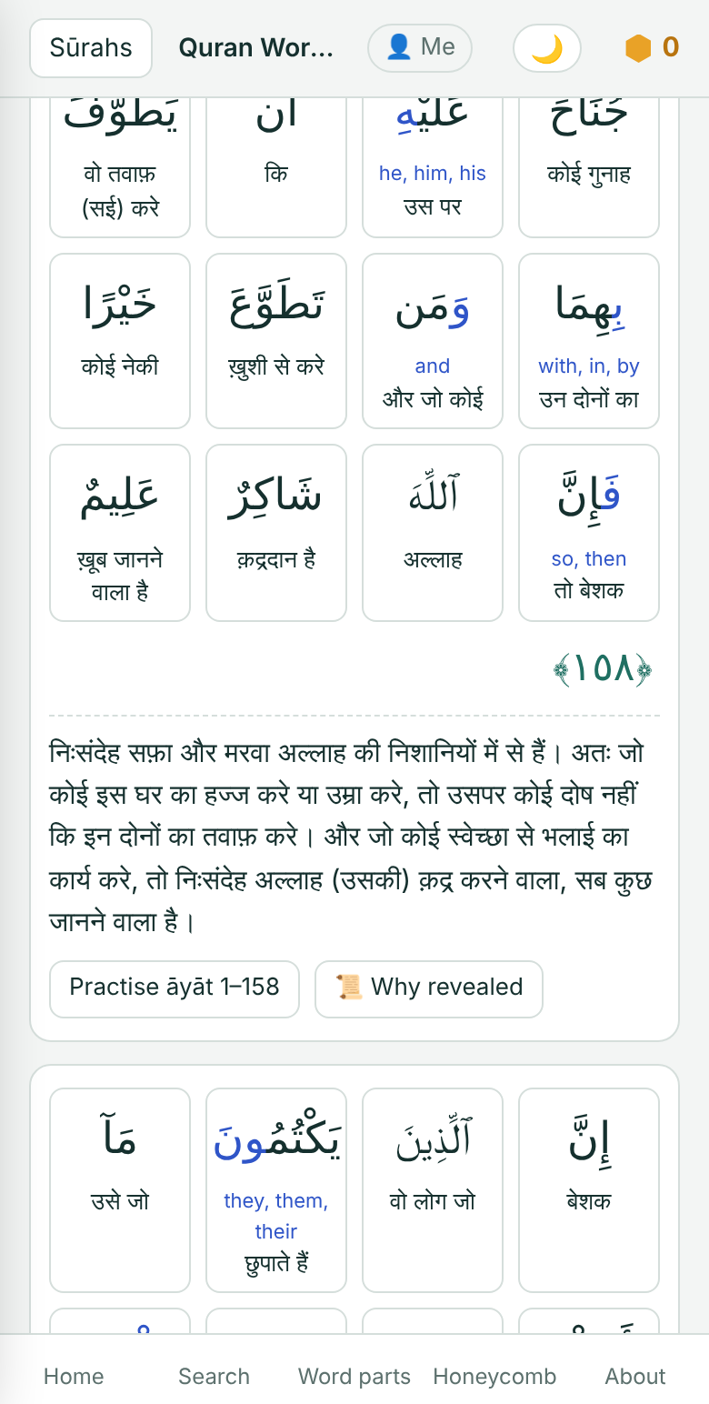
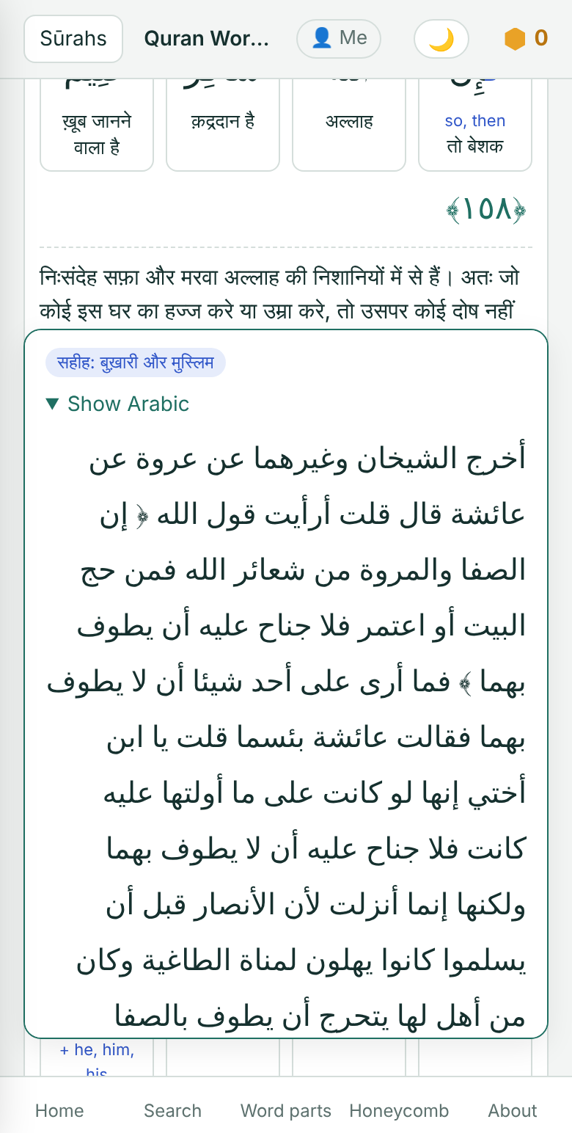
11
शाने नुज़ूल
आयत के पीछे का वाक़िआ
📜 Why revealed दबाएँ और पढ़ें कि आयत किस मौक़े पर नाज़िल हुई।
सिर्फ़ सहीह रिवायतें, इमाम सुयूती की लुबाबुन-नुक़ूल से।
हर रिवायत का दर्जा साथ लिखा है, जैसे सहीह: बुख़ारी और मुस्लिम।
हिंदी, उर्दू या अंग्रेज़ी में पढ़ें। अरबी मतन एक टैप पर।
मुफ़्त · ग़ैर-तिजारती · marshadkc.github.io/quranreader
13

Slide 14
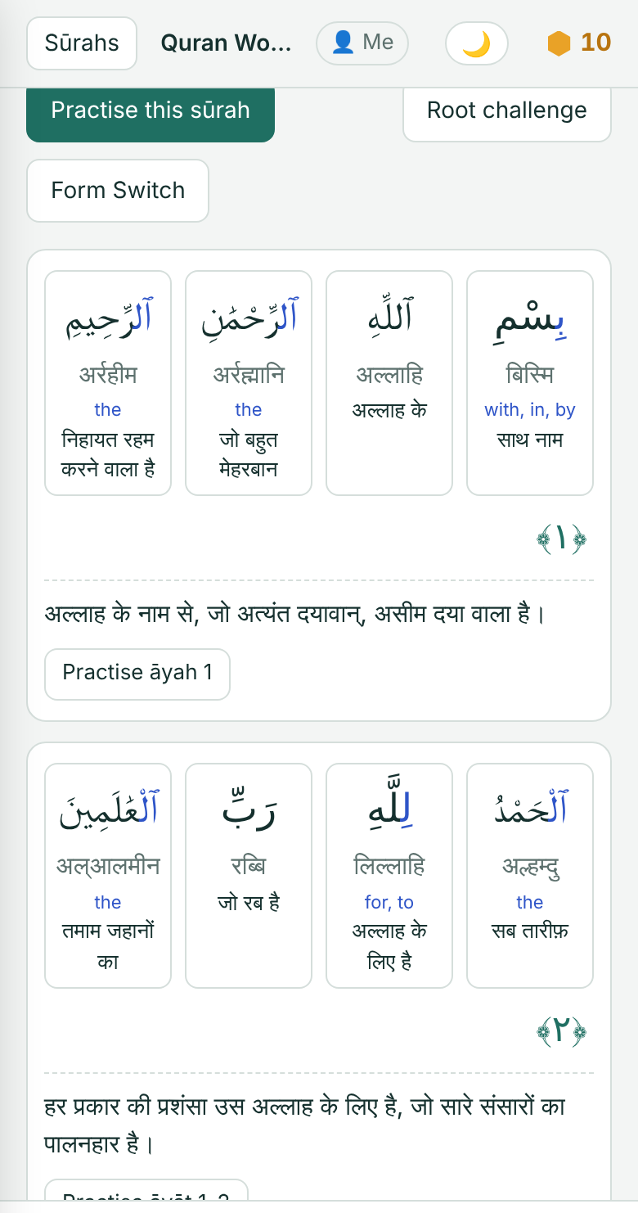
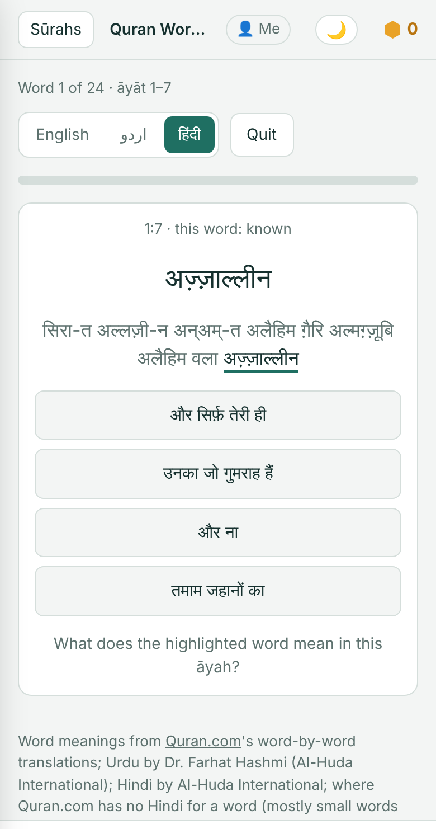
12
हिंदी अक्षर
अरबी अक्षर अभी नहीं आते? फिर भी शुरू करें।
हर लफ़्ज़ हिंदी अक्षरों में दिखाया जा सकता है, अकेला या अरबी के नीचे।
ٱلَّذِينَ‎ को अल्लज़ी-न लिखा जाता है। "-" उस छोटे "अ" को दिखाता है जो पढ़ा जाता है।
आयत का आख़िरी लफ़्ज़ वक़्फ़ के साथ लिखा जाता है: लिल्मुत्तक़ीन
क्विज़ भी हिंदी अक्षरों में आ जाते हैं।
मुफ़्त · ग़ैर-तिजारती · marshadkc.github.io/quranreader
14

Slide 15
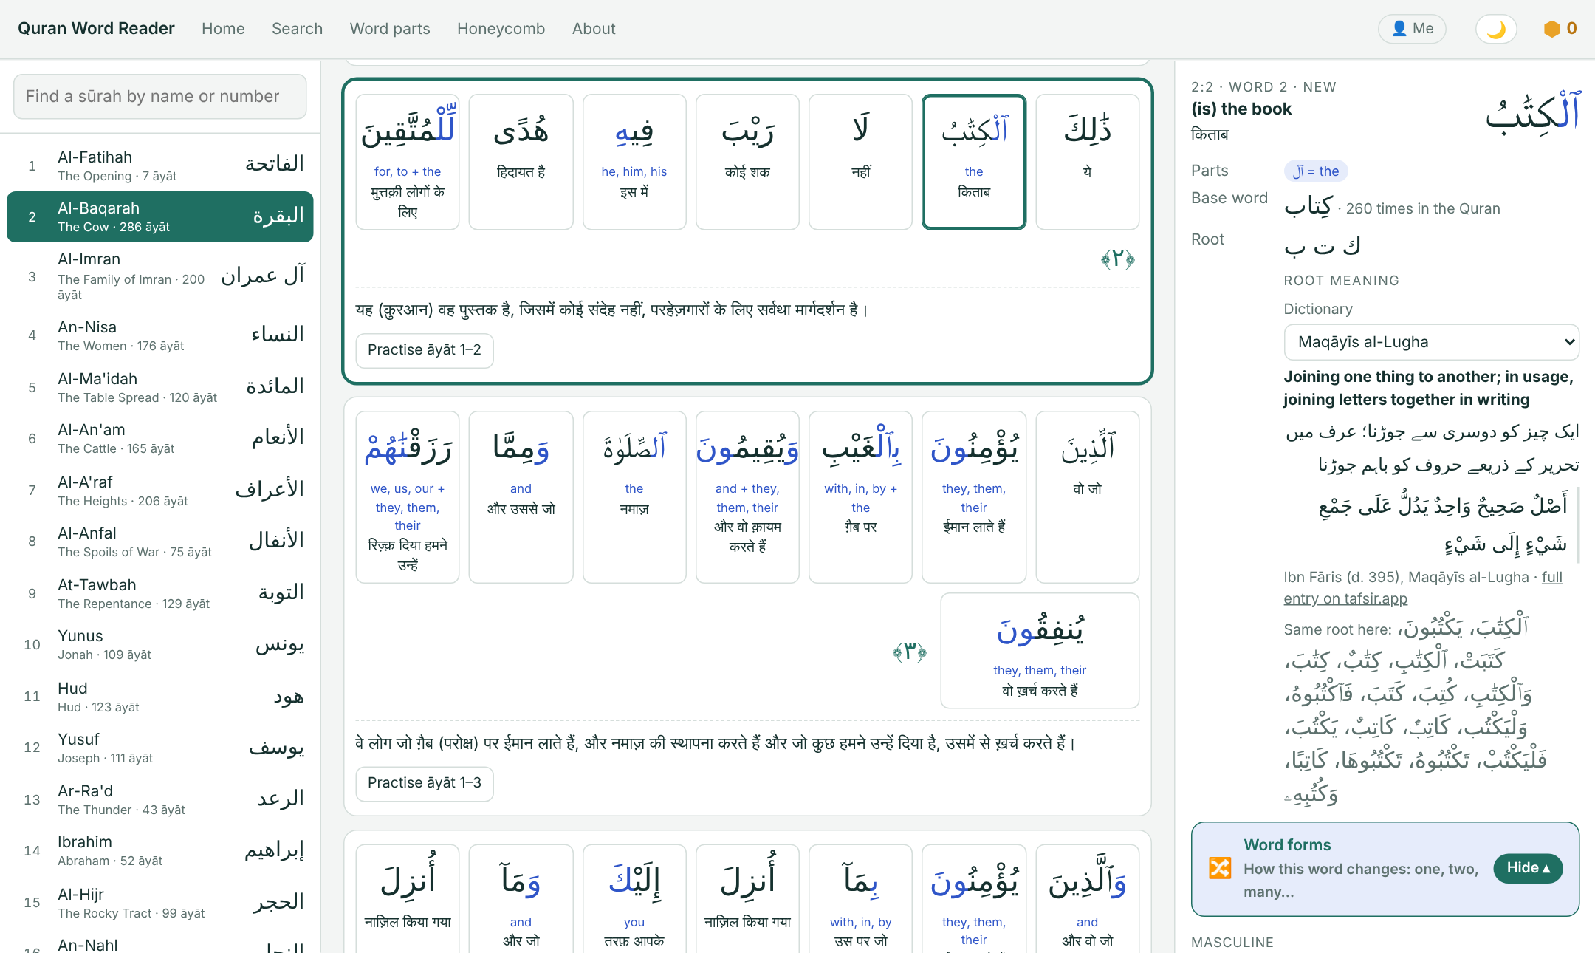
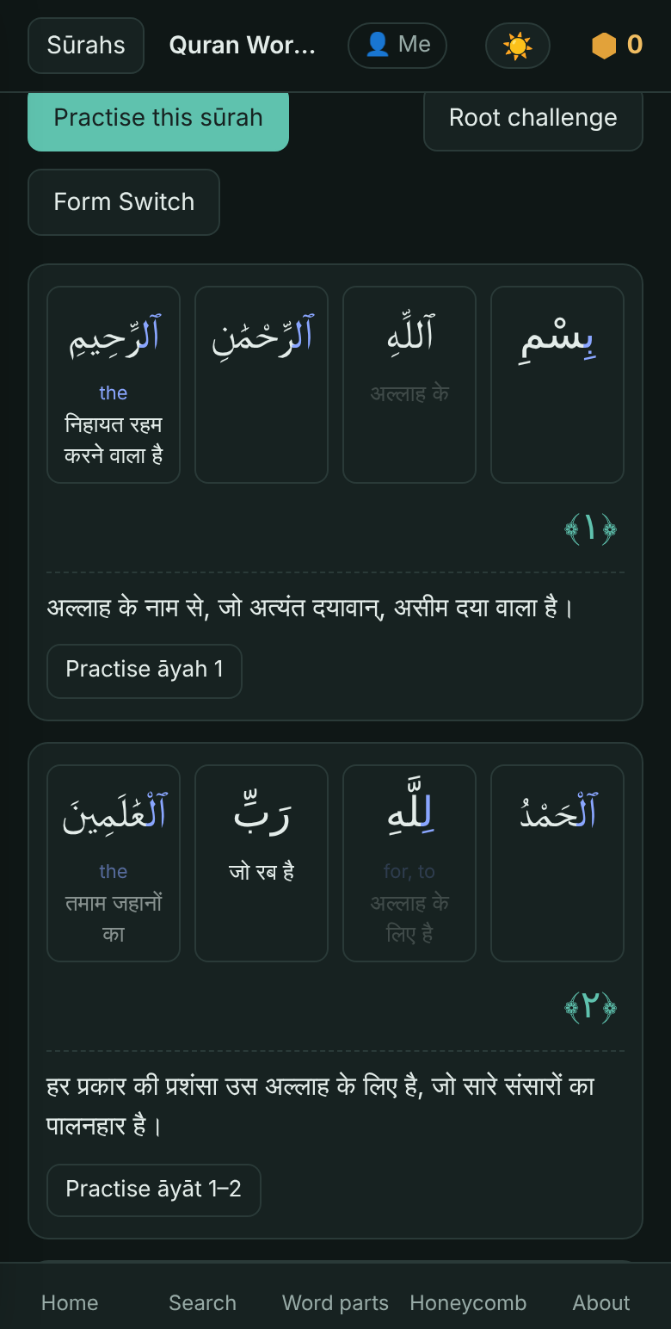
13
हर जगह
फ़ोन, टैबलेट या कंप्यूटर पर
एक बार इंस्टॉल करें और कहीं भी पढ़ें, बिना इंटरनेट के भी।
पहली बार के बाद ऑफ़लाइन चलता है।
लाइट या डार्क, फ़ोन की सेटिंग जो भी हो।
कंप्यूटर पर वर्ड कार्ड पन्ने के साथ खुलता है।
मुफ़्त · ग़ैर-तिजारती · marshadkc.github.io/quranreader
15

Slide 16
14
किसके लिए
क़ुरआन से मोहब्बत करने वाले हर शख़्स के लिए
तालिब-ए-इल्म
हाफ़िज़
उस्ताद
जो अरबी अक्षर पढ़ सकते हैं और मतलब समझना चाहते हैं।
जो याद करते हैं उसे समझें, उसी 15 सतरों वाले पन्ने पर।
क्लासरूम के लिए टीम गेम और क्लास प्रोफ़ाइल।
घर वाले
नए पढ़ने वाले
सबके लिए मुफ़्त
मिलकर सीखें, रोज़ चंद आयतें।
अरबी लिपि से पहले हिंदी अक्षरों में शुरू करें।
कोई विज्ञापन, साइन-अप या ट्रैकिंग नहीं। ग़ैर-तिजारती।
मुफ़्त · ग़ैर-तिजारती · marshadkc.github.io/quranreader
16

Slide 17
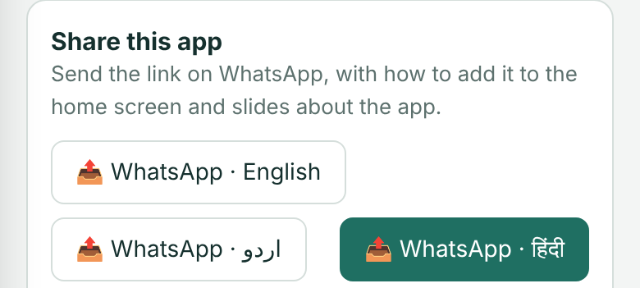
15
आज ही शुरू करें
खोलें, इंस्टॉल करें, शेयर करें
https://marshadkc.github.io/quranreader
Android
लिंक Chrome में खोलें, ⋮ दबाएँ और "Add to Home screen" चुनें।
iPhone
Safari में खोलें, Share दबाएँ और "Add to Home Screen" चुनें।
शेयर
होम पेज पर "Share this app" से WhatsApp पर भेजें।
हवाले
अरबी मत्न, लफ़्ज़ के हिस्से और रूट: Quranic Arabic Corpus (quran-morphology)। लफ़्ज़ों के मतलब: Quran.com; उर्दू और हिंदी: अल-हुदा इंटरनेशनल। आयतों के तर्जुमे: Saheeh International, फ़तेह मुहम्मद जालंधरी, अज़ीज़ुल हक़ अल-उमरी। मुसहफ़ की तरतीब: QUL (Tarteel)। रूट के मतलब: क्लासिकी लुग़ात, tafsir.app से। इंडो-पाक फ़ॉन्ट: QuranWBW।
मुफ़्त · ग़ैर-तिजारती · marshadkc.github.io/quranreader
17

